Slide 1
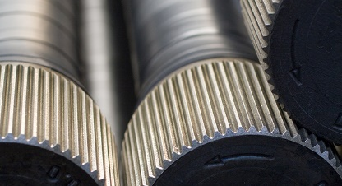
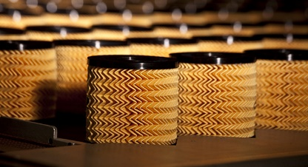
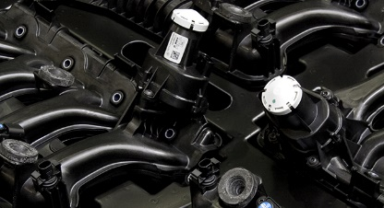
BUSINESS UNITS
ПОДВЕСКА
ФИЛЬТРАЦИЯ
ВОЗДУХ И ОХЛАЖДЕНИЕ
ПРОДУКТЫ
Stabilizer bars, heavy stab bars & stab linkers
Coil springs
Torsion bars
Leaf springs
Precision springs
Масляные
Дизельные
Воздушные
Салонные
Трансмиссионные
Модули
Коллекторы
Воздуховоды
Охлаждение (водяные насосы, корпус для отвода воды, водоводы)
€ 399 M
€ 434 M
€ 372 M
2020 оборот
€ 1,203 M
33%
36%
29%

Slide 2
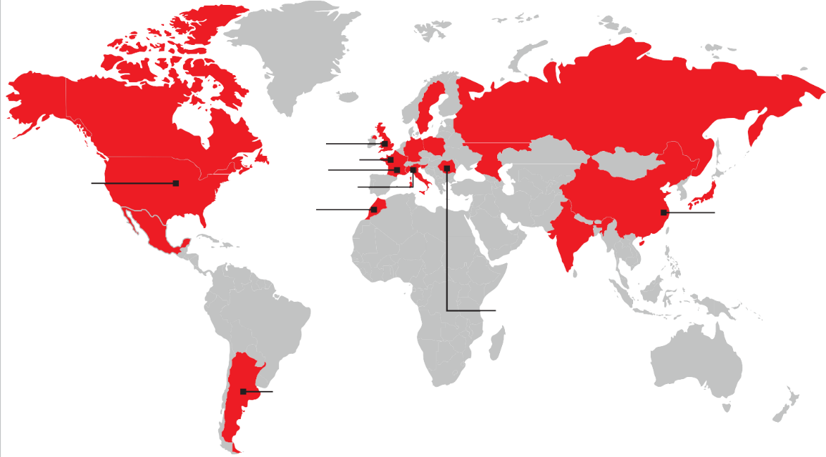
ФИЛЬТРАЦИЯ ПРОИЗВОДСТВЕННЫЕ ПЛОЩАДКИ
10
OE производств
8
Aftermarket производств
Tredegar
Marcillac ^{Vire} Sant’Antonino
Tangier
Prichard
Shanghai
Medvode
Buenos Aires
Production sites delivering all main car markers and aftermarket with the same qualitative process. 90% of European Aftermarket range produced in Europe

Slide 3

















КОМПЕТЕНЦИИ SOGEFI, ОРИЕНТИРОВАННЫЕ НА НОВЫЕ РЫНКИ
ИСТОРИЧЕСКИЕ ПРОДУКТОВЫЕ
ЛИНЕЙКИ
Фильтрация топлива
Фильтрация воздуха
Фильтрация масла
Воздуховоды
Охлаждение
РАЗРАБОТКА НОВЫХ ПРОДУКТОВЫХ ЛИНЕЕК для E-MOBILITY
Очистка воздуха
Фильтрация электронного привода
Управление топливом на топливных элементах
Управление температурой

Slide 4

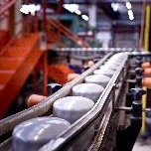
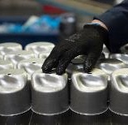
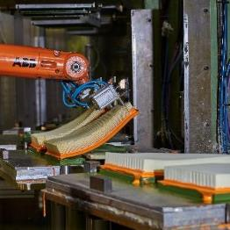
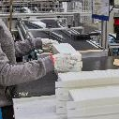
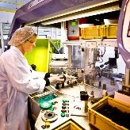
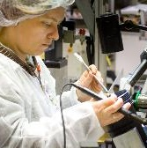
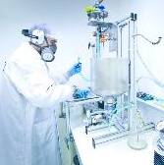
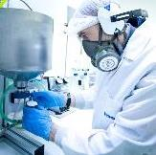
ПРОЦЕСС ПРОИЗВОДСТВА & КОНТРОЛЬ КАЧЕСТВА
10 Заводов
Vire
Diesel and Oil elements
Marcillac
Oil Spin on
Tredegar
Fuel and air filters
Medvode
Air filters
Medvode
Cabin filters
3 научно-исследовательских центра

Slide 5
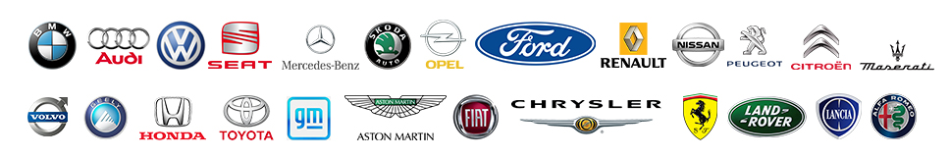
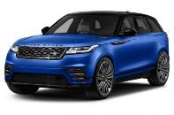
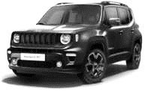
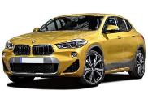
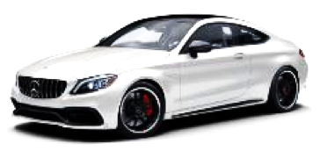
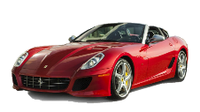
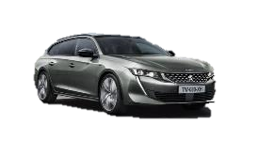
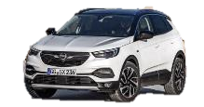
Ключевые партнеры по поставкам на конвейер

Slide 6
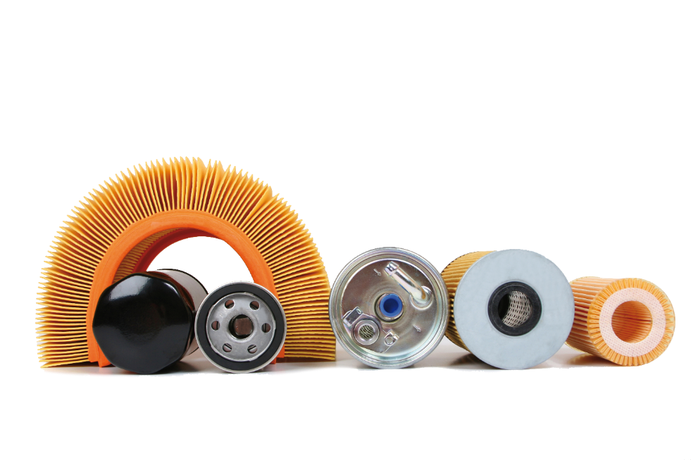



Бренды SOGEFI
3 основных ПРЕМИАЛЬНЫХ бренда
65 years of Pure Performance
Global Filtration Expert
La scelta del professionista
1 бренд для среднего сегмента
Smart value

Slide 7

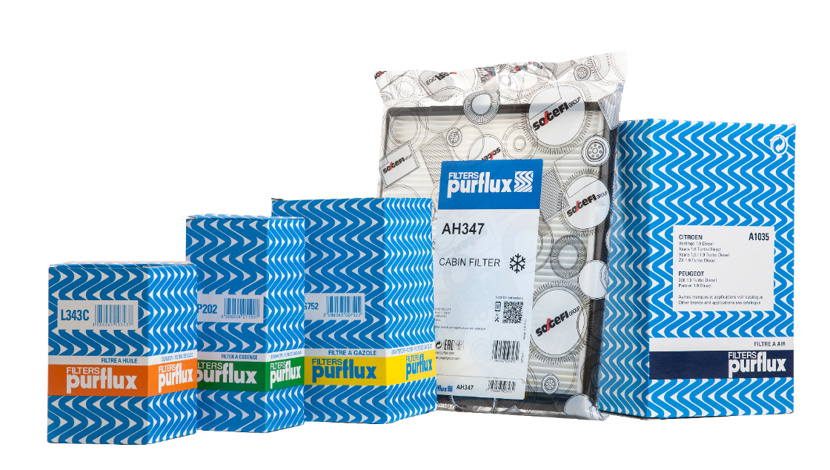
PURFLUX
1956 : Бренд Purflux создан с использованием технологии укладки бумаги шеврон
Сильная узнаваемость бренда на уровне СТО (8 гаражей из 10 используют Purflux в качестве поставщика фильтров) (Франция)
Уникальная и отличительная упаковка с отдельным цветом для каждого семейства продуктов, которую легко идентифицировать
Номер детали легко запоминается, что является реальным преимуществом для владельца магазина
A: Air (Воздушный)
C: Fuel (Топливный)
L: Lubricant (Масляный)
AH: Cabin Air (Салонный)

Slide 8
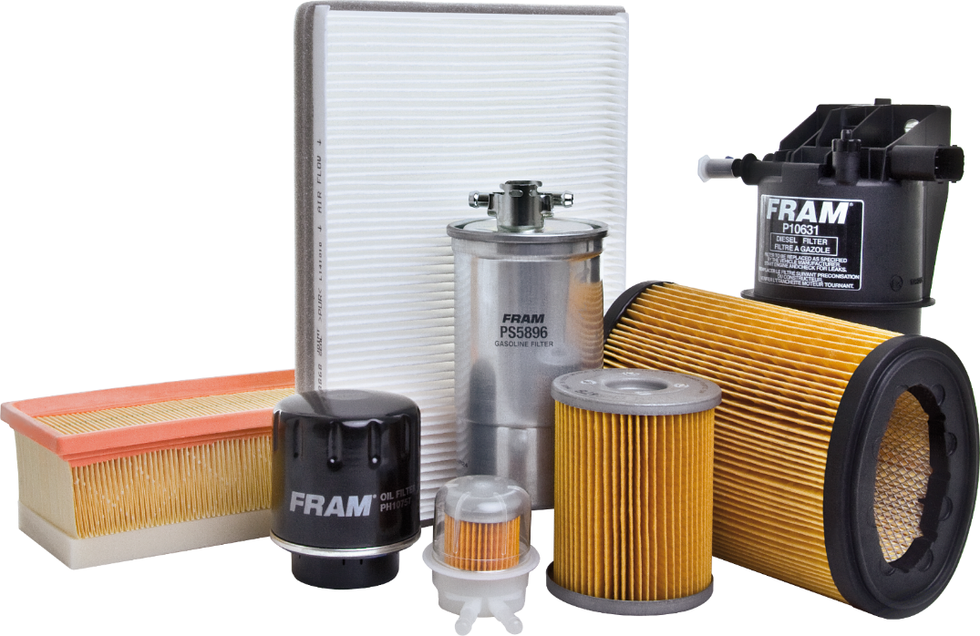
FRAM BRAND
1932: FRAM® бренд основан в США
1981: получение эксклюзивной лицензии FRAM®
Мировой эксперт в фильтрации с широким спектром продуктов для парков Европы, Азии и Америки.

Slide 9
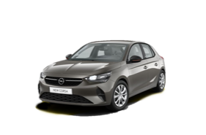
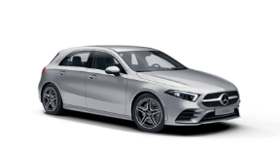
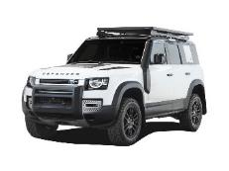
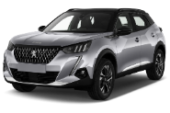
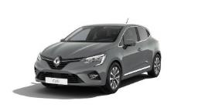
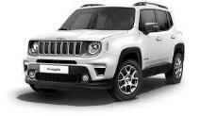



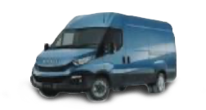


СИЛЬНОЕ ПРИСУТСТВИЕ В OE УСИЛИВАЕТ ПОЗИЦИИ В IAM
Присутствие в OE у всех основных автопроизводителях
Технология diesel3tech+ для дизельных двигателей всех основных LCV (7 из 10 самых популярных в Европе)
Используйте это как рыночное преимущество для постгарантийного рынка.

Slide 10





ПОЛНЫЙ АССОРТИМЕНТ ПРОДУКЦИИ
OIL
DIESEL/PETROL
AIR
CABIN AIR
PURFLUX
268 | 239/63 | 716 | 450
295 | 235/66 | 692 | 417
224 | 222/67 | 510 | 371
268 | 203/43 | 679 | 410
FRAM
TECNOCAR
COOPERSFIAAM
Основные преимущества ассортимент:
Инновации Sogefi ▪︎ Опыт в OE и запатентованные продукты ▪︎ Новейший ассортимент продукции OE
* По данным на Апрель 2021

Slide 11

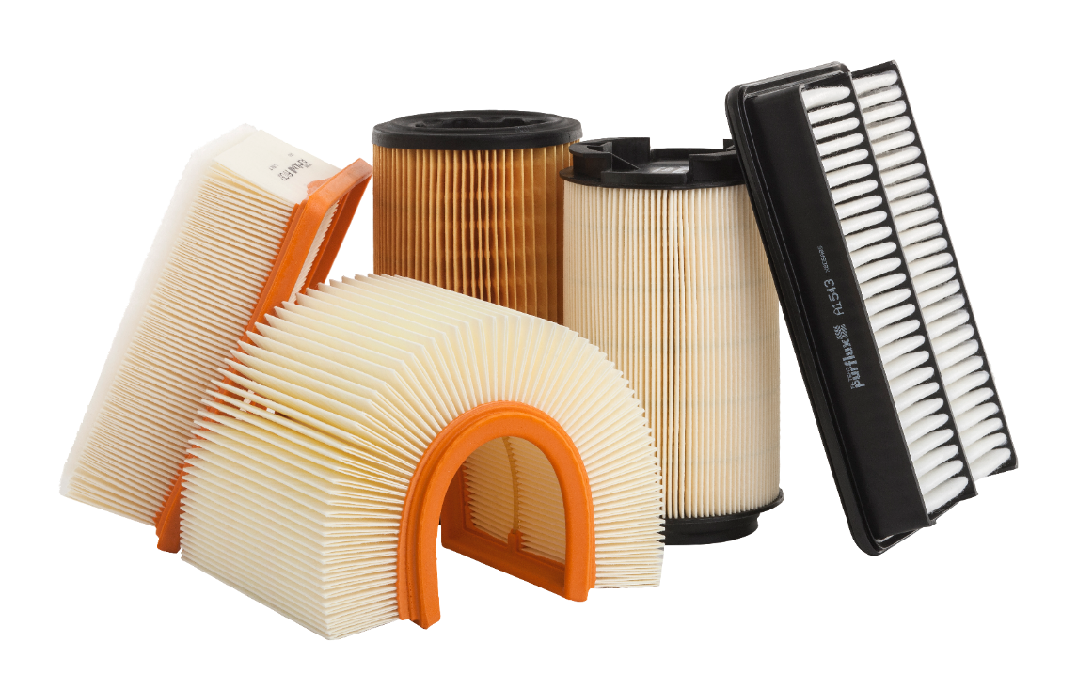
Воздушные фильтры
Покрытие Европейского парка: 94,3%*
Производственные технологии :
Пластиковый корпус
Армирование
Круглые фильтры
Количество новинок за 2020:
50 артикулов
Последние новинки: PSA 1.5Hdi (CA12464), Mercedes C, CLS, E, S class (CA12466)
*2019 car parc

Slide 12

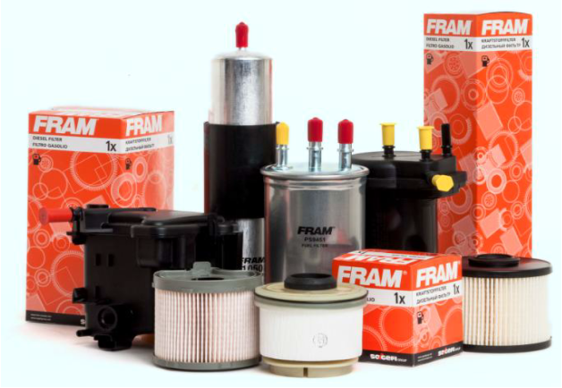
Масляные фильтры
Покрытие Европейского парка: 98%*
Производственные технологии:
Корпусные фильтры
Картриджи
Масляные модули
Количество новинок за 2020:
29 артикулов
Последние новинки: Mercedes A Class 2018 - Renault Clio 5; BMW 1.5/2.0 petrol-diesel, BMW 3.0 petrol-diesel
*2019 car parc

Slide 13

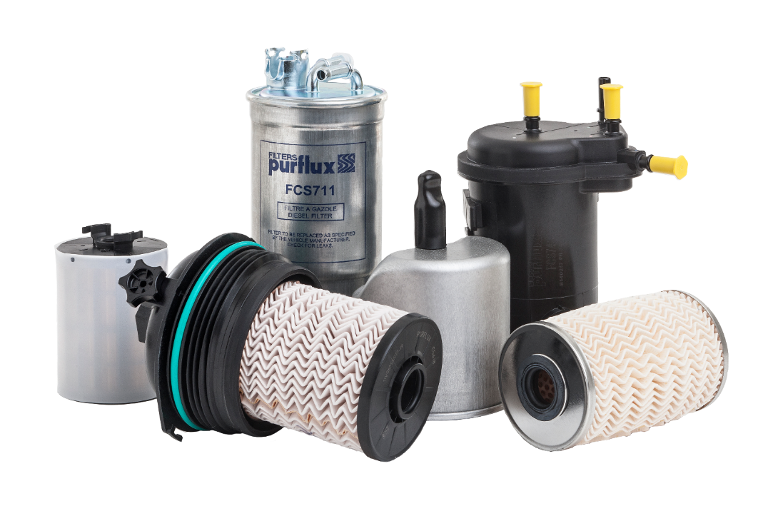
ТОПЛИВНАЯ ФИЛЬТРАЦИЯ
Покрытие Европейского парка: 95,8%
Производственные технологии:
Корпусные фильтры с очисткой воды или без нее
Пластиковый модуль с входными/выходными разъемами и со съемным фильтрующим элементом
Металлический модуль с входными/выходными разъемами и нагревателем
Встроенный фильтр из экструдированного алюминия
Количество новинок за 2020:
63 артикула
Последние новинки: Mercedes A Class 2018 –
Renault Clio 5, BMW 1.5/2.0
petrol-diesel, BMW 3.0 petrol-diesel
*2019 car parc

Slide 14

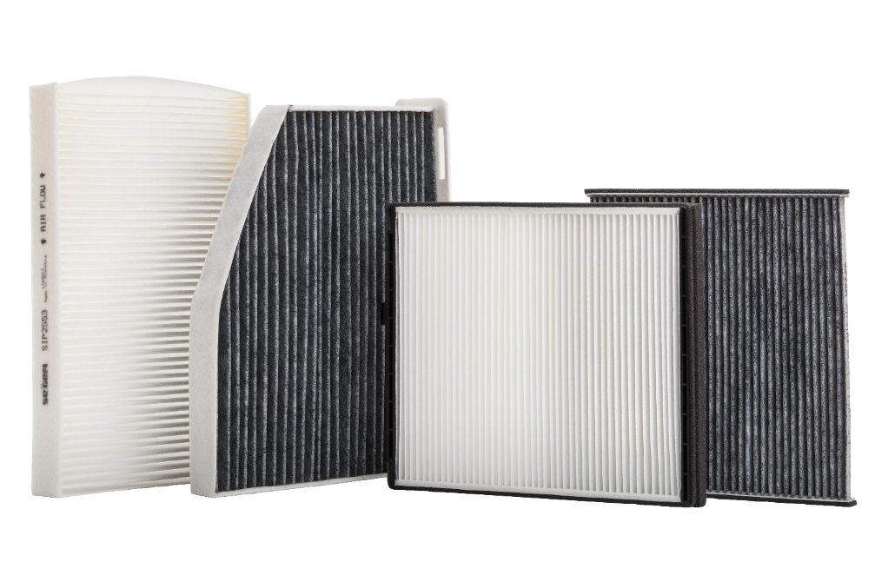
САЛОННЫЕ ФИЛЬТРЫ
Покрытие Европейского парка: 96,8%*
Производственные технологии:
Пылевой фильтр
Фильтр с активированным углем
Антибактериальные Cabin3Tech+
Количество новинок за 2020:
68 parts numbers
Последние новинки: Hyundai Tucson,
VW Up, Opel Crossland
*2019 car parc

Slide 15
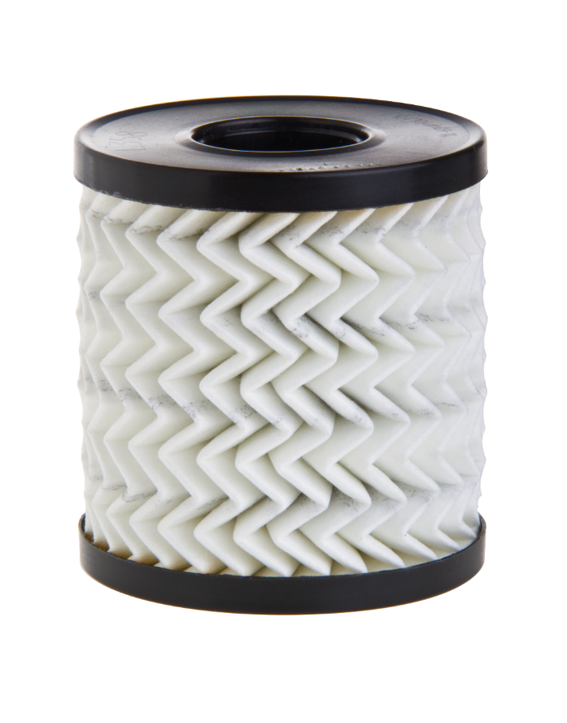
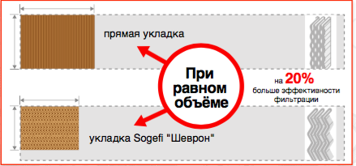
УКЛАДКА БУМАГИ CHEVRON
Эксклюзивная технология Sogefi предназначена для экономии места и веса на
автомобиле: Увеличение производительности фильтрации до + 20% в сравнении с прямой
укладкой на поверхности того же размера.
Purflux - Chevron Pleated Technology - YouTube

Slide 16
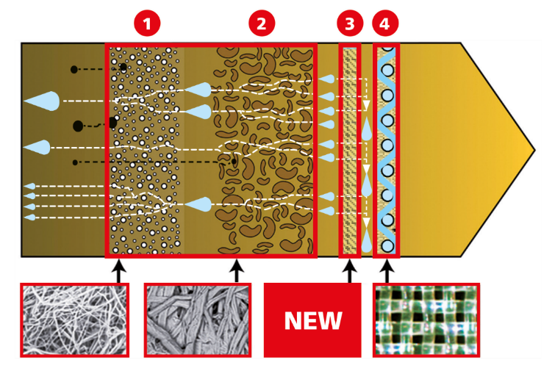
DIESEL3TECH+ INNOVATION
Отделение воды для наилучшей защиты форсунок от коррозии. Sogefi использует до 4 различных слоев для улучшения фильтрации топлива, сбора и отделения воды.
Технологии, совместимые с самыми последними разработками (биодизельное топливо, впрыск топлива под высоким давлением)
G
Подогрев: отсутствие риска сбоя при запуске двигателя в холод (нагреватель входит в комплект фильтра)
Технологию Diesel3Tech+ выбирают Все ведущие автопроизводители и оснащают дизельные двигатели, как в легковом сегменте так и в легком коммерческом
Purflux - Diesel3Tech™ & Diesel3Tech+™ Technologies - YouTube

Slide 17

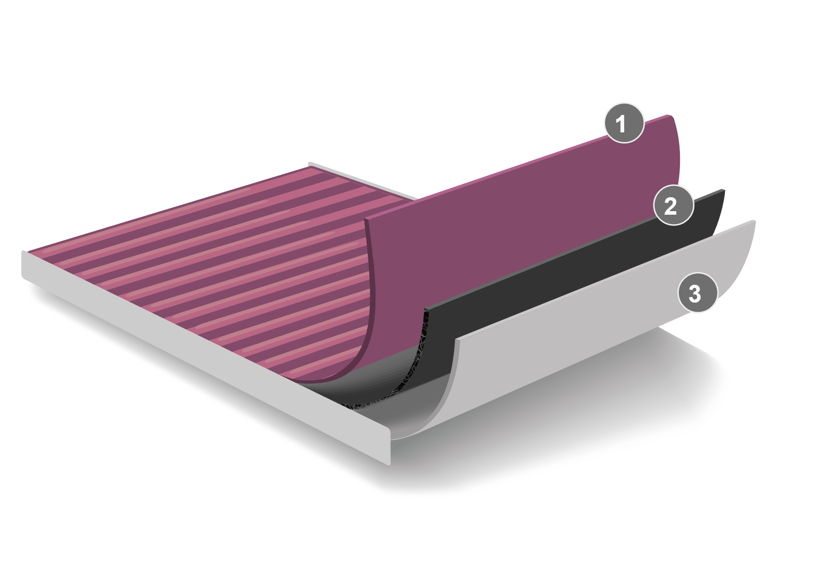
ИННОВАЦИОННЫЙ CABIN3TECH+®
3 СЛОЙНАЯ ТЕХНОЛОГИЯ!
1 ▪ ПРЕДВАРИТЕЛЬНАЯ ФИЛЬТРАЦИЯ
Синтетический слой обеспечивает 1 – й барьер против крупных частиц - удаление некоторых основных источников аллергенов, переносимых воздушно-капельным путем (пыльцы и клещей).
▪ АКТИВИРОВАННЫЙ УГОЛЬ
Высококачественный активированный уголь из скорлупы кокосового ореха, который эффективно удаляет вредные газы (толуол, Н-бутан, SO2, NO2)
▪ ЭЛЕКТРОСТАТИЧЕСКИЙ
Слой, улавливающие микрочастицы > 2,5 мкм с помощью электростатического заряда, обеспечивающий высокую эффективность фильтрации
Click here to discover the technology feature
Удовлетворите ожидания ваших клиентов с помощью нашего инновационного ассортимента фильтров Cabin 3 tech+®
CABIN3TECH+ BREATHE EASILY - YouTube

